Slide 1

MÓDULO 6 · ONDAS E ACÚSTICA · AULA 75
Fórmulas do MHS
Pêndulo simples e sistema massa-mola
Pêndulo Simples e Sistema Massa-Mola (Fórmulas do MHS)

Slide 2
Para começar
Se eu pendurar uma bola de boliche e uma bolinha de gude em fios do mesmo comprimento, qual oscila mais rápido?
POSSOR · Ondas e Acústica · Aula 75
2

Slide 3
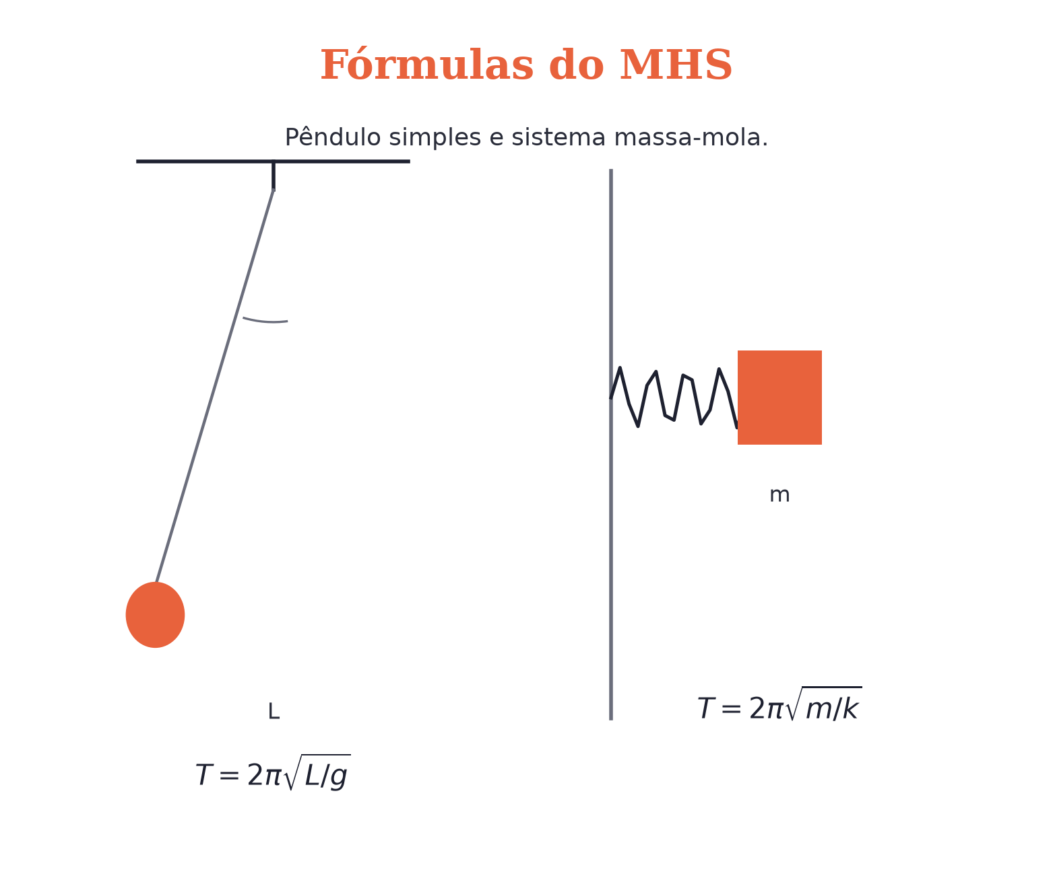
O conceito central
T=2π√(L/g) para o pêndulo simples (não depende da massa!). T=2π√(m/k) para o sistema massa-mola (depende da massa).
POSSOR · Ondas e Acústica · Aula 75
3

Slide 4
Como funciona
Duas fórmulas, duas dependências diferentes:
• Pêndulo: T=2π√(L/g) — só depende do comprimento e da gravidade
• Massa-mola: T=2π√(m/k) — depende da massa e da constante elástica
POSSOR · Ondas e Acústica · Aula 75
4

Slide 5

Cuidado com essa armadilha
A massa NÃO aparece na fórmula do pêndulo simples — bola de boliche e bolinha de gude, no mesmo fio, oscilam igual.
POSSOR · Ondas e Acústica · Aula 75
5

Slide 6
Exemplo resolvido
Pêndulo de comprimento 1 m na Terra (g=10 m/s², π≈3,14).
T=2π√(L/g)
T=6,28×√(1/10)
T≈1,99 s
POSSOR · Ondas e Acústica · Aula 75
6

Slide 7
Roteiro de hoje
1
Pergunta inicial
2
T do pêndulo
3
T da massa-mola
4
Exercícios
POSSOR · Ondas e Acústica · Aula 75
7

Slide 8

Hora dos Exercícios — Fixação
QUESTÃO 1
Calcule o período de um pêndulo simples de comprimento 1 m, na Terra (g=10 m/s² e π≈3,14).
💡 Dica
Antes de calcular, pergunte: é um pêndulo ou uma mola? A massa entra ou não?
POSSOR · Ondas e Acústica · Aula 75
8

Slide 9

Gabarito e Encerramento
Resposta
T = 2π√(L/g) = 2×3,14×√(1/10) = 6,28×0,316 ≈ 1,99 s.
Resumo da Aula
Nenhuma das duas fórmulas depende da amplitude (para oscilações pequenas).
• Pêndulo: só L e g importam. Massa-mola: m e k importam.
Próxima aula: O que é uma Onda? (Pulso, meio material e classificação).
POSSOR · Ondas e Acústica · Aula 75
9

